Slide 1
Ensino Fundamental I 3º ano
Secretaria Municipal de Educação e Cultura de Alfenas
2020

Slide 2
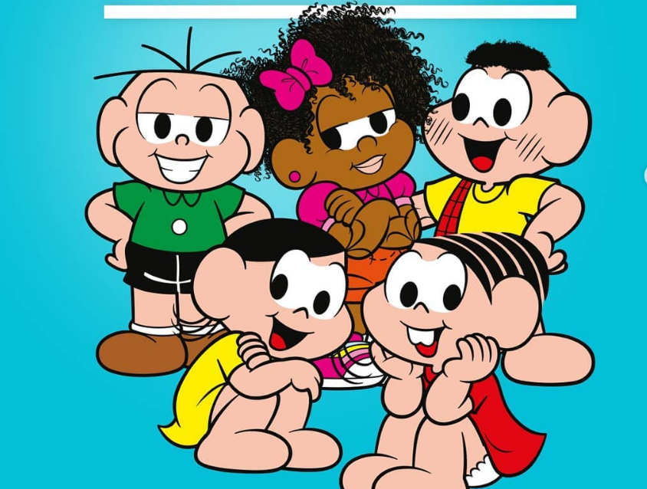
Atenção!!
.
NÃO HÁ NECESSIDADE DE REALIZAR A IMPRESSÃO DESTE MATERIAL;
AS ATIVIDADES NÃO SÃO OBRIGATÓRIAS;
OS(AS) ALUNOS (AS) IRÃO REVER ESTAS ATIVIDADES NA VOLTA ÀS AULAS.

Slide 3
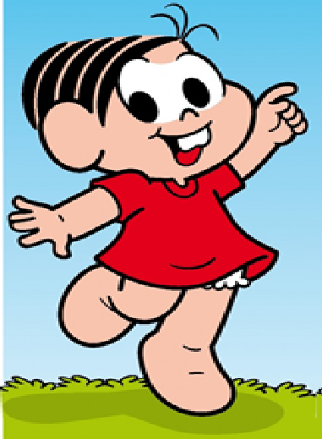
Olá crianças! Eu sou a Mônica!
Tenho um recadinho para vocês:
“A vida é uma grande amiga da gente. Nos dá tudo de graça pra viver.
Sol e céu. Luz e ar. Rios e fontes. Terra e mar.
Somos os herdeiros do futuro e pra esse futuro ser feliz vamos ter que cuidar bem desse país!
Herdeiros do futuro (Toquinho)
Venda proibida - distribuição gratuita

Slide 4
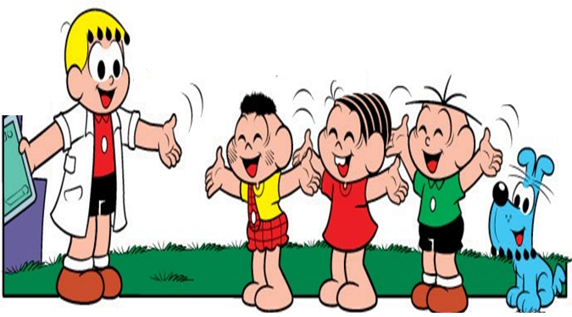
OLÁ PESSOAL,
O TEMA DA ATIVIDADE
É SOBRE O MEIO AMBENTE!
Genial,
Franginha!
Demais!
Da hola!

Slide 5
Ensino Fundamental I 3º ano Língua Portuguesa
Secretaria Municipal de Educação e Cultura de Alfenas
2020

Slide 6
01
Forme palavras trocando os numerais pelas sílabas e descubra o título da cartilha.
1
2
3
4
5
6
7
8
9
10
DA
NI
MÔ
TUR
MA
DO
DAN
CUI
MUN
CA
4
5
1
3
2
10
Resolva as atividades em seu caderno
8
7
6
6
9
6

Slide 7
02
Marque a letra em que as cores representam os lixos recicláveis: orgânicos, vidros e plásticos.
A
Marrom-verde-vermelho
B
Azul-laranja -marrom
C
Branco-preto-amarelo.
D
Verde-amarelo-cinza
Resolva as atividades em seu caderno

Slide 8
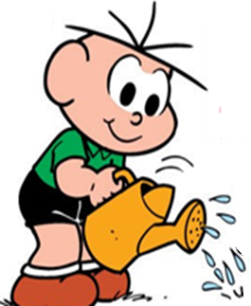
03
Veja a cena e marque a resposta correta.
A
Cebolinha vê as flores .
B
Cebolinha molha a planta.
C
Cebolinha poda a flor
D
Cebolinha recolhe o lixo.
Resolva as atividades em seu caderno

Slide 9
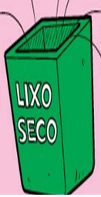
04
Marque a letra que representa os desenhos que formam o lixo úmido.
Resolva as atividades em seu caderno
A
Sacola-copo-lâmpada
C
Ovo-batata -garrafa
B
Revista-Laranja -melancia
D
Cenoura-melancia-ovo
Lixo Seco é todo material que não apodrece ou estraga, como embalagens, caixas de papelão, vidro, alumínio etc...
Lixo úmido é todo resto de alimento que apodreceu estragou, como vegetais , frutas etc...

Slide 10
05
Complete a frase de acordo com a letra da música: A chuva faz a planta...
A Água
(Cristina Mel)
Água quando está no céu e nuvem
Se você ouve um trovão
Logo a chuva vai cair (cair, cair).
A chuva serve pra molhar a terra
A chuva serve pra encher os rios
A chuva nos dá água pra beber
A chuva faz a planta florescer
A chuva é água para tomar banho
A chuva é água pra escovar os dentes
É água pra mamãe cozinhar
É água pro papai se barbear
Agua quando está no céu é nuvem ...
A
A
Reflorescer
B
Florescer.
C
Reviver
D
Resolva as atividades em seu caderno
D
Reabastecer
https://www.letras.mus.br/cristina-mel/451268

Slide 11
06
Veja a cena abaixo. O que você faria se encontrasse um ribeirão como este e fosse nadar?
Escolha um título e escreva sua história.
Resolva as atividades em seu caderno

Slide 12
Ensino Fundamental I 3º ano Matemática
Secretaria Municipal de Educação e Cultura de Alfenas
2020

Slide 13
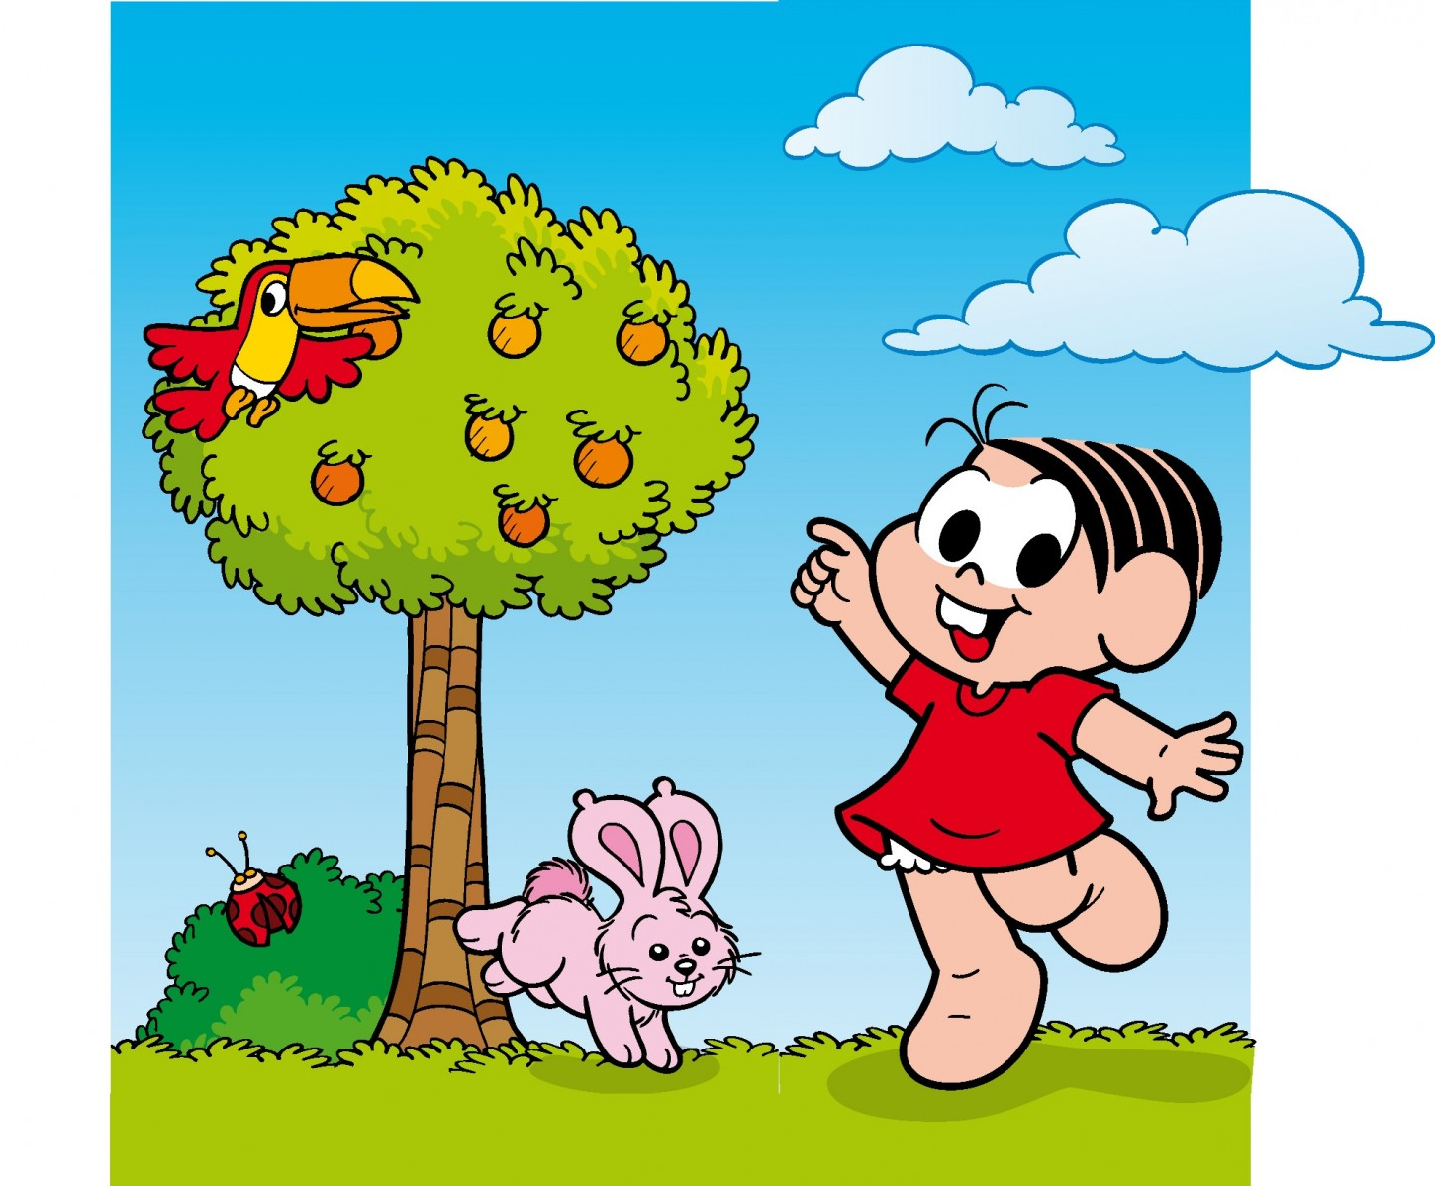
01
Observe o figura. Mônica fez uma mágica. Multiplicou por 3 vezes mais as laranjas da árvore. Quantas laranjas aparecerá?
A
32
B
16
C
15
D
21
Resolva as atividades em seu caderno

Slide 14
02
Joaquim levou 8 latas de reciclagens para a cooperativa. No carrinho cabia apenas 2 latas. Quantas vezes Joaquim precisou ir até a cooperativa?
A
6
B
8
C
4
D
2
Resolva as atividades em seu caderno

Slide 15
03
Dudu comprou 20 mudas de hortelã e 7 mudas de alfavaca. Ele plantou 6 mudas de hortelã e 3 de alfavaca. Quantas mudas ainda faltam plantar?
A
15 de hortelã e 1 de alfavaca
B
14 de hortelã e 4 de alfavaca
C
18 de hortelã e 2 de alfavaca
D
10 de hortelã e 4 de alfavaca
Resolva as atividades em seu caderno

Slide 16
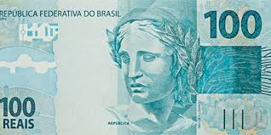
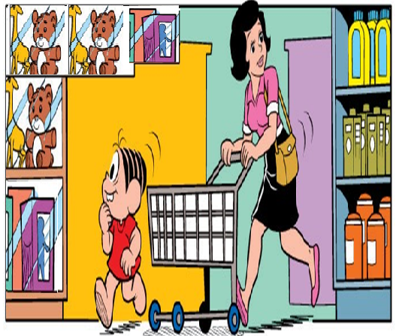
04
Mônica ganhou R$100,00 reais ,gastou R$30,00 no supermercado. Quanto reais restaram?
Ganhou
Gastou
Ficou com
A
B
C
Resolva as atividades em seu caderno
D

Slide 17
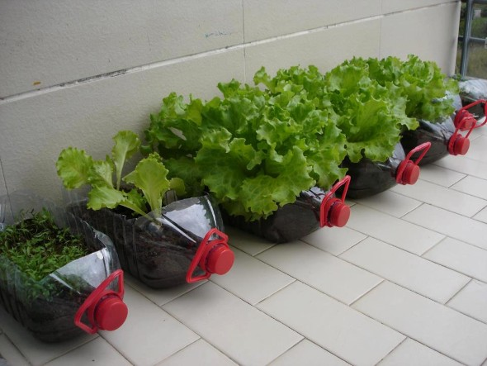
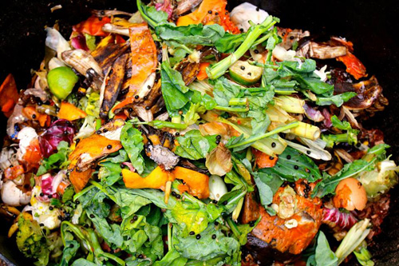
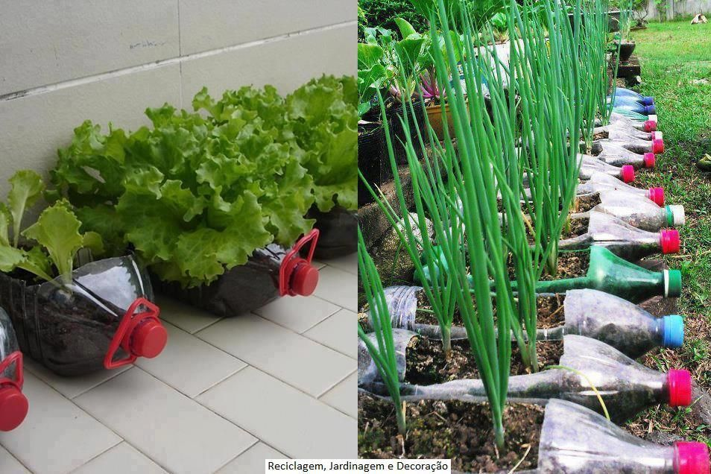
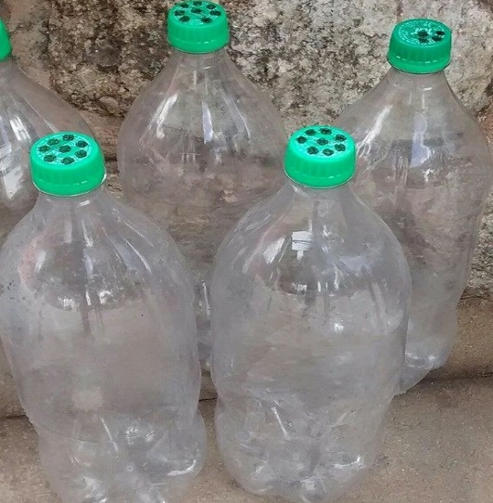
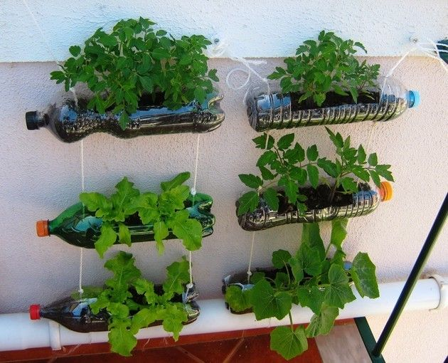
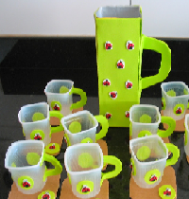
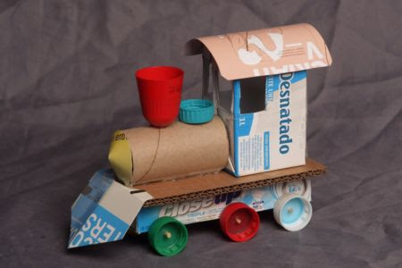
Reciclados
Horta de garrafa pet-alface
Horta de garrafa pet -cebolinha
Restos de alimentos -lixo orgânico
Confecção de brinquedos
Confecção de Regador
Horta de garrafa pet plantas medicinais

Slide 18
Compostagem caseira
https://www.youtube.com/watch?v=O7lpOWtPKHQ
Musicas
https://www.youtube.com/watch?v=YGvTMvP-0Cs
https://www.youtube.com/watch?v=NF7su-MllQA

Slide 19
GABARITO
Língua Portuguesa
Matemática
1-Turma da Mônica Cuidando do Mundo
1 D
2 A
2 C
3 B
3 B
4 D
4 A
5 B
6 - Produção de texto

Slide 20
SIGA AS DICAS QUE VOCÊ APRENDEU E SE CUIDE! TCHAU!

